Slide 1
Ramazan
Mjalta Martinaj, 7.e

Slide 2
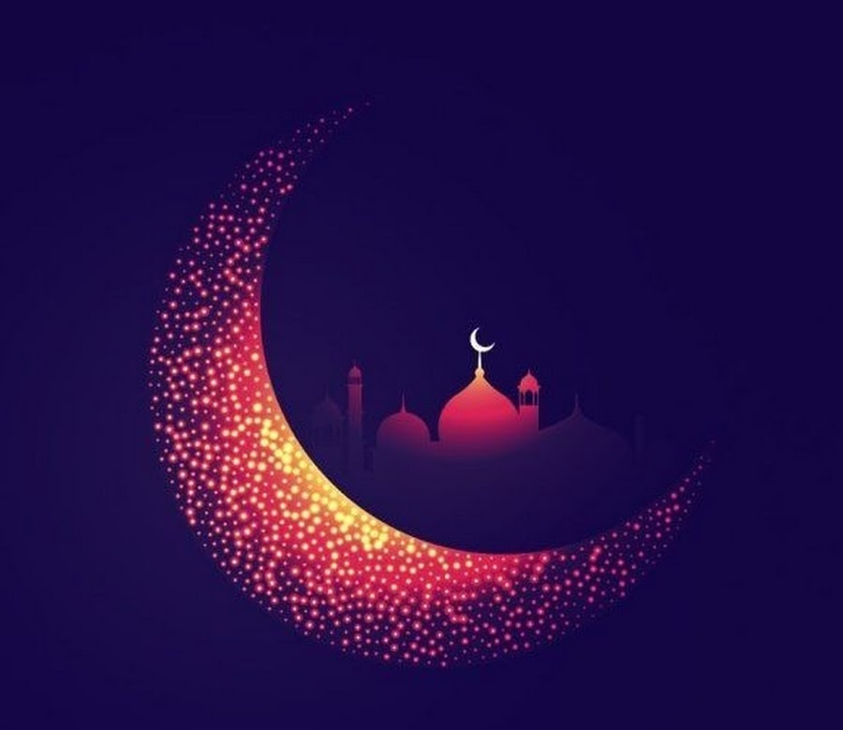
رمضان (ramazan)
sveti mjesec jer je u njemu počela Objave Kurana, u mubarek noći Kadra
tijekom ramazana muslimanima je zabranjeno ratovanje, a strogo naređen post
Dijeli se na tri trećine: prva je Alahova milost, druga je Alahov oprost, a treća je spas od džehenemske vatre

Slide 3
Ramazanski post
treći od pet stupova Islama
Za vrijeme Ramazana islamskim je vjernicima od zore do zalaska sunca zabranjeno konzumiranje bilo kakve hrane, pića (uključujući i vodu)
neke su skupine ljudi ipak izuzete iz obveze posta. To su djeca prije puberteta i mentalno zaostale osobe

Slide 4
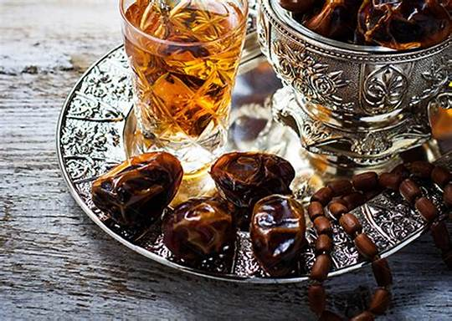
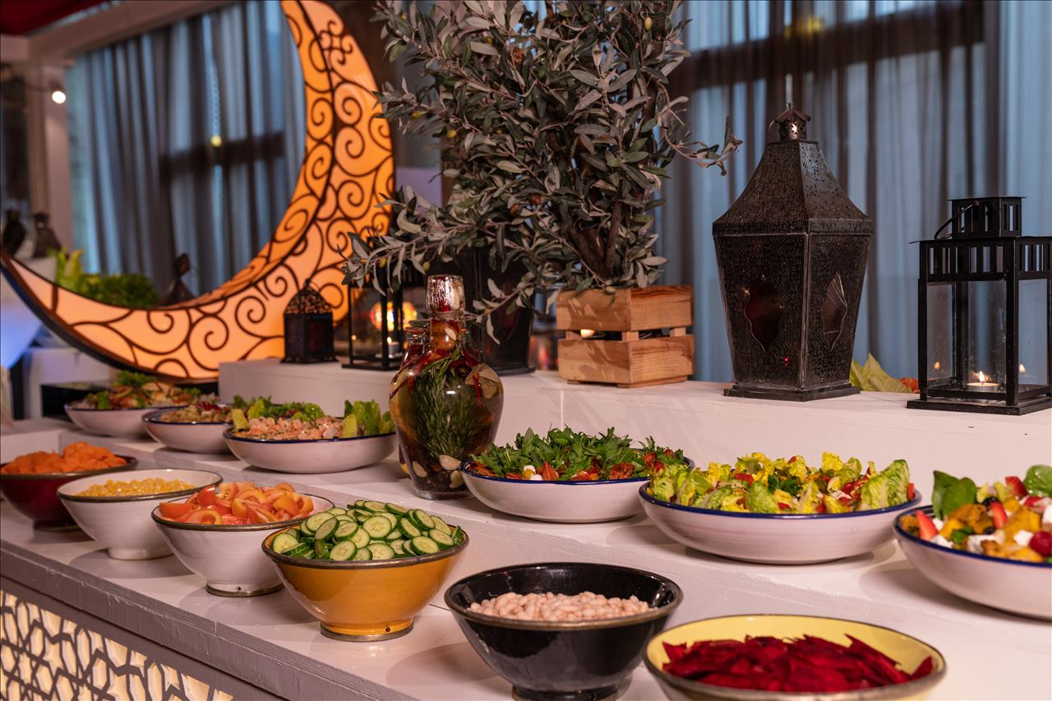
iftar
večernji dnevni obrok u islamu kojim se prekida ramazanski post
Dobro je djelo organizirati iftar za prijatelje, rodbinu i sl.
"Tko nahrani postača imat će nagradu kao i onaj što je postio, a postaču nagrada neće biti umanjena." Rijeci Muhamda

Slide 5
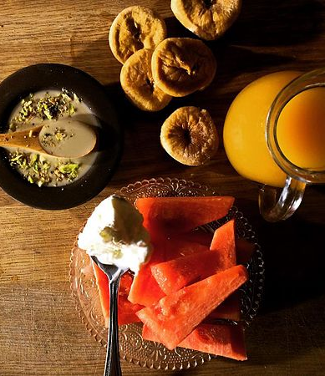
sehur
jedan od dvaju obroka tijekom ramazana
Jede se prije svitanja
Post se započinje i prekida prigodnim molitvama, uz vodu i datulje

Slide 6
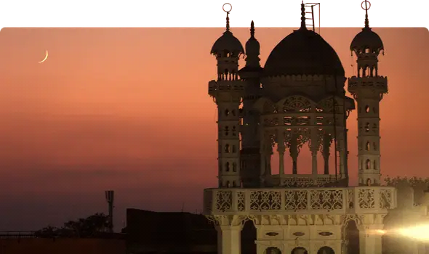
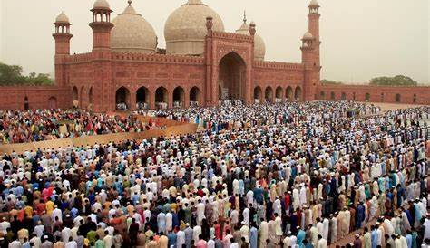
Bajram
najznačajniji islamski blagdan
Održava se svake godine nakon ramazana
Na taj dan Muslimanima nije dozvoljeno postiti
traje tri dana

Slide 7
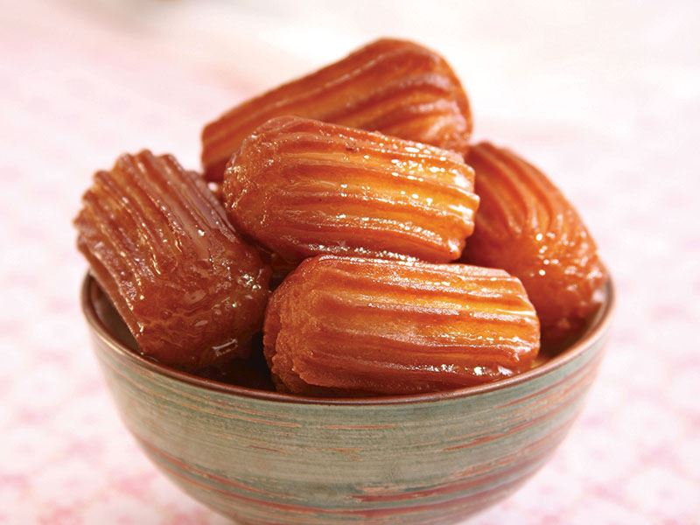
tradicionalni kolaci za bajram
baklava
tulumba

Slide 8
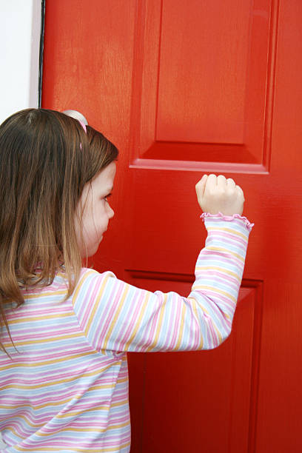
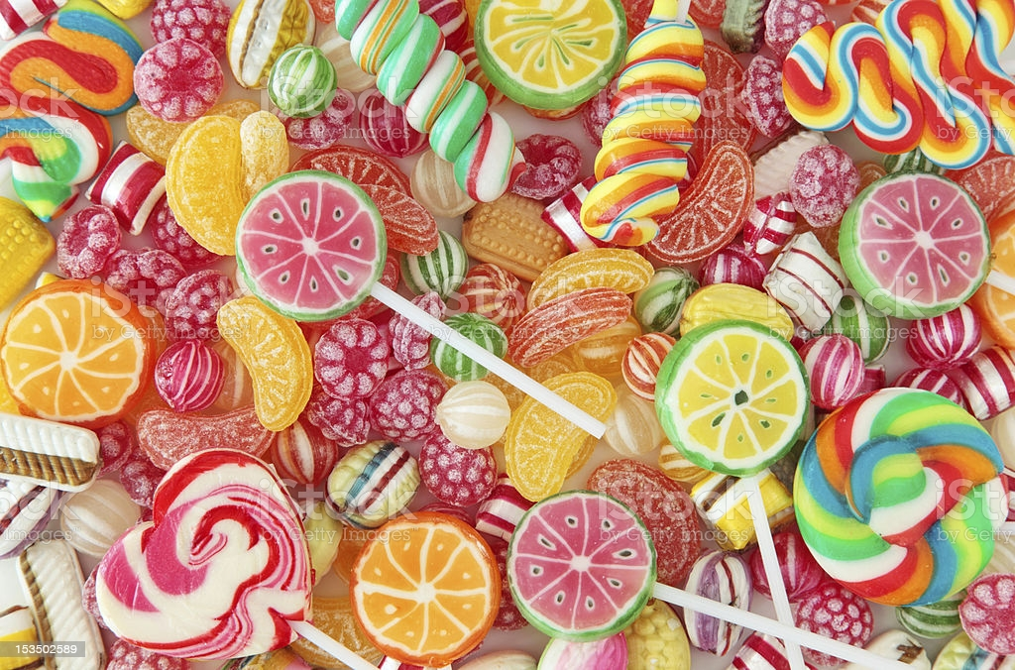
…
Djeca ujutro idu susjedima kucaju na vrata i deru se "BAJRAM BAJRAM" I dobivaju bonbone

Slide 9
OŠ GLINA 2022.

